Slide 2
Отгадай:
Александр
РНЕЛСААКД - 743856291
ЧЕРГВЕСЕИ - 783462591
НУИПШК- 425631
Сергеевич
Пушкин

Slide 4
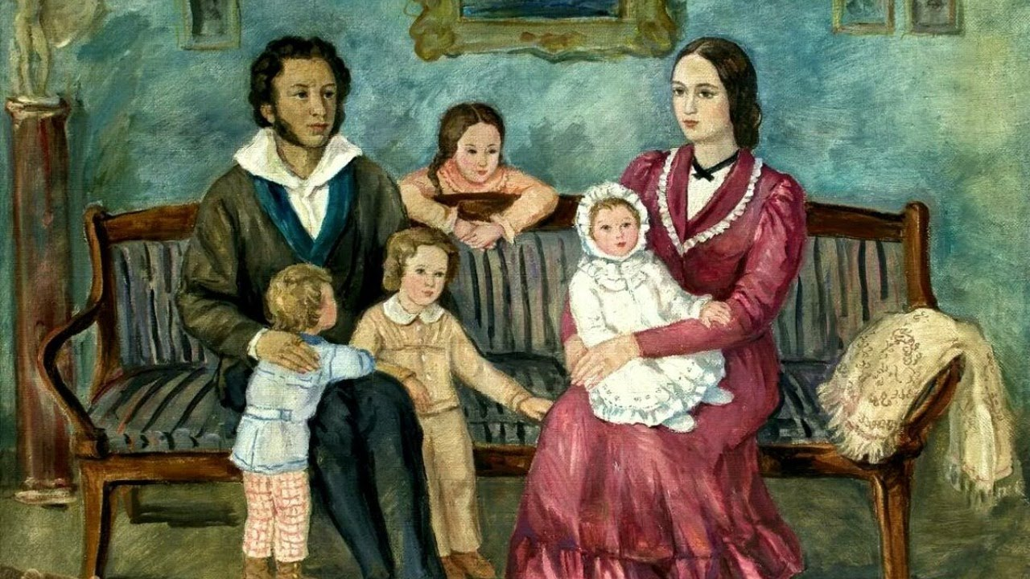

Slide 6
?

Slide 8
1820

Slide 10
1824 год

Slide 12
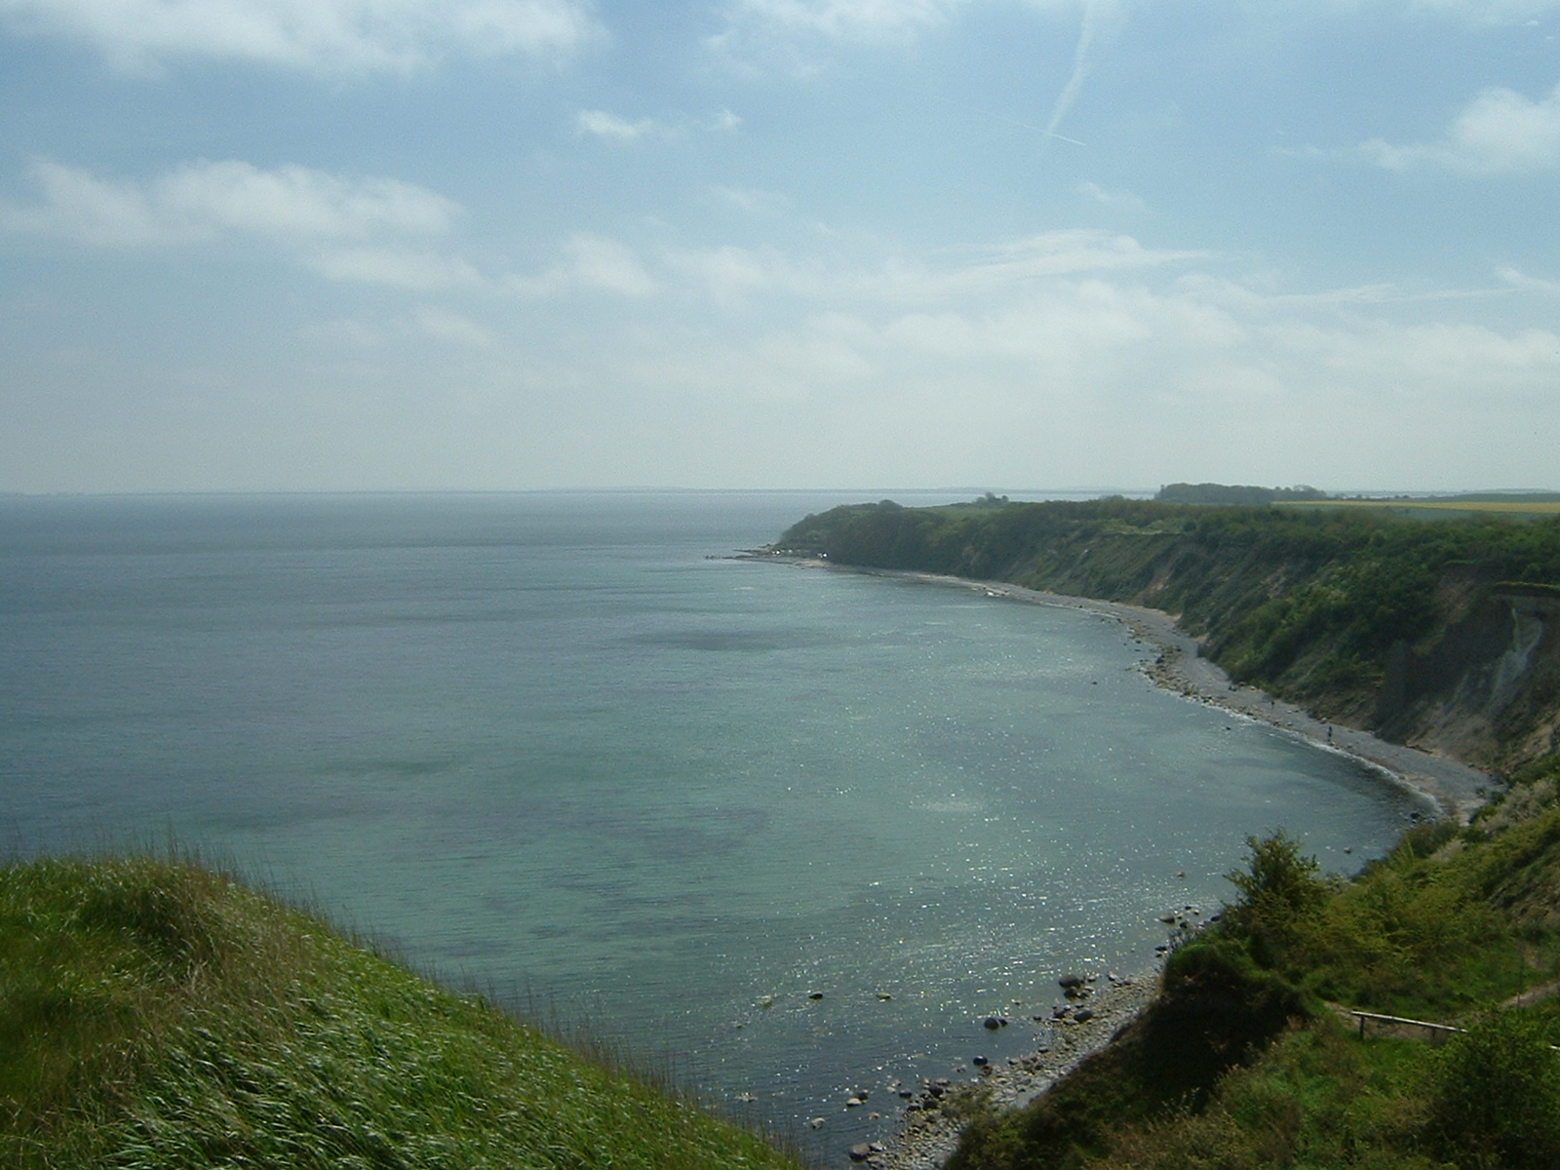
Лукомо́рье — морской залив, бухта, изгиб морского берега. В фольклоре восточных славян — заповедное место на краю мира.

Slide 13
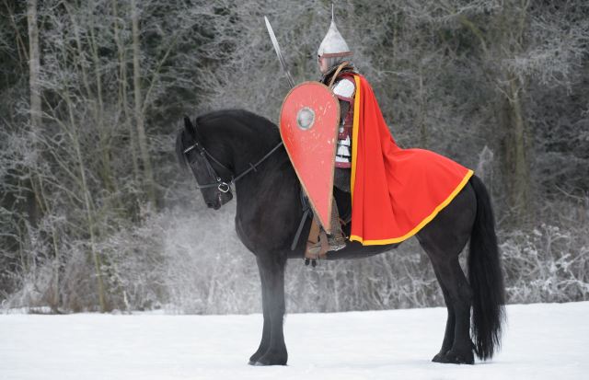
Ви́тязь — отважный воин, богатырь.

Slide 14
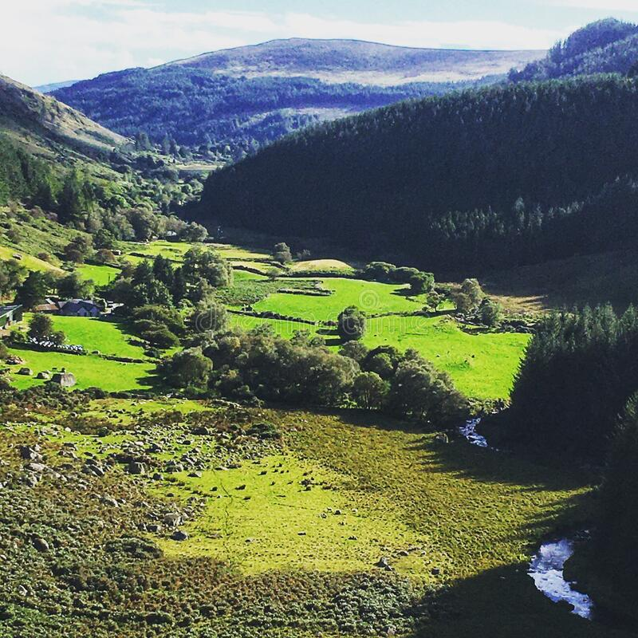
Дол – долина.

